Slide 1
Teorías sobre la naturaleza de la luz
Montoya.-

Slide 2
TEORÍAS DE LA LUZ
Las teorías propuestas por los científicos para explicar la naturaleza de la luz han ido cambiando a lo largo de la historia de la ciencia, a medida que se van descubriendo nuevas evidencias que permiten interpretar su comportamiento, como corpúsculo, onda, radiación electromagnética, cuanto o como la mecánica cuántica.
Teoría Corpuscular
Esta teoría fue planteada en el siglo xvii por el físico inglés Isaac Newton, quien señalaba que la luz consistía en un flujo de pequeñísimas partículas o corpúsculos sin masa, emitidos por las fuentes luminosas, que se movía en línea recta con gran rapidez. Gracias a esto, eran capaces de atravesar los cuerpos transparentes, lo que nos permitía ver a través de ellos. En cambio, en los cuerpos opacos, los corpúsculos rebotaban, por lo cual no podíamos observar los que había detrás de ellos.

Slide 3
Esta teoría explicaba con éxito la propagación rectilínea de la luz, la refracción y la reflexión, pero no los anillos de Newton, las interferencias y la difracción. Además, experiencias realizadas posteriormente permitieron demostrar que esta teoría no aclaraba en su totalidad la naturaleza de la luz

Slide 4
Teoría Ondulatoria
Fue el científico holandés Christian Huygens, contemporáneo de Newton, quien elaboraría una teoría diferente para explicar la naturaleza y el comportamiento de la luz. Esta teoría postula que la luz emitida por una fuente estaba formada por ondas, que correspondían al movimiento específico que sigue la luz al propagarse a través del vacío en un medio insustancial e invisible llamado éter. Además, índica que la rapidez de la luz disminuye al penetrar al agua. Con ello, explica y descrbía la refracción y las leyes de la reflexión.
En sus inicios, esta teoría no fue considerada debido al prestigio de Newton. Pasó más de un siglo para que fuera tomada en cuenta: se le sometió a pruebas a través de los trabajos del médico inglés Thomas Young, sobre las interferencias luminosas, y el físico francés Augeste Jean Fresnel, sobre la difracción. Como consecuencia, quedó de manifiesto que su poder explicativo era mayor que el de la teoría corpuscular.

Slide 5
Teoría Electromagnética
En el siglo XIX, se agregan a las teoráis existentes de la época las ideas del físico James Clerk Maxwell, quien explica notablemente que los fenómenos eléctricos están relacionados con los fenómenos magnéticos. Al respecto, señala que cada variación en el campo eléctrico origina un cambio en la proximidad del campo magnético e, inversamente. Por lo tanto, la luz es una onda electromagnética trasversal que se propaga perpendicular entre sí. Este hecho permitió descartar que existiera un medio de propagación insustancial e invisible, el éter, lo que fue comprobado por el experimento de Michelson y Morley.
Sin embargo esta teoría deja sin explicación fenómenos relacionados con el comportamiento de la luz en cuanto a la absorción y la emisión: el efecto fotoeléctrico y la emisión de luz por cuerpos incandesentes. Lo anterior da pie a la aparición de nuevas explicaciones sobre la naturaleza de la luz.

Slide 6
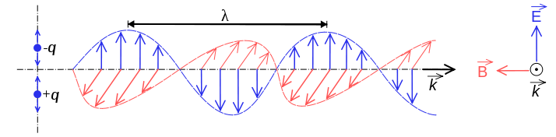

Slide 7
Teoría de los Cuantos
Esta teoría propuesta por el físico alemán Max Planck, establece que los intercambios de energía entre la materia y la luz solo son posibles por cantidades finitas o cuántos de luz, que posteriormente se denominan fotones. La teoría tropieza con el inconveniente de no poder explicar los fenómenos de tipo ondulatorio, como son las interferencias, las difracciones, entre otros. Nos encontramos nuevamente con dos hipótesis contradictorias, la teoría de los cuantos y la electromagnética.
Posteriormente, basándose en la teoría cuántica de Planck, en 1905 el físico de origen alemán Albert Einstein explicó el efecto fotoeléctrico por medio de los corpúsculos de luz, a los que llamó fotones. Con esto propuso que la luz se comporta como onda en determinadas condiciones.

Slide 8
Mecánica Ondulatoria
Esta teoría reúne tanto la teoría electromagnética como la de los cuantos heredadas de la teoría corpuscular y ondulatoria, con lo que se evidencia la doble naturaleza de la luz. El que esta se comporte como onda y partícula fue corroborado por el físico francés Luis de Broglie, en el año 1924, quién agregó, además, que los fotones tenían un movimiento ondulatorio, o sea que la luz tenia un comportamiento dual. Así, la luz, en cuanto a su propagación, se comporta como onda, pero su energía es trasportada junto con la onda luminosa por unos pequeños corpúsculos que se denominan fotones.
Esta teoría establece, entonces, la naturaleza corpuscular de la luz en su interacción con la materia ( proceso de emisión y absorción) y la naturaleza electromagnética de su propagación.

Slide 9

Para poder describir una onda electromagnética podemos utilizar los parámetros habituales de cualquier onda:
Amplitud (A): Es la longitud máxima respecto a la posición de equilibrio que alcanza la onda en su desplazamiento.
Periodo (T): Es el tiempo necesario para el paso de dos máximos o mínimos sucesivos por un punto fijo en el espacio.
Frecuencia (ν): Número de oscilaciones del campo por unidad de tiempo. Es una cantidad inversa al periodo.
Longitud de onda (λ): Es la distancia lineal entre dos puntos equivalentes de ondas sucesivas.
Velocidad de propagación (V): Es la distancia que recorre la onda en una unidad de tiempo. En el caso de la velocidad de propagación de la luz en el vacío, se representa con la letra c.
La velocidad, la frecuencia, el periodo y la longitud de onda están relacionadas por las siguientes ecuaciones:

Slide 10
Fenómenos ondulatorio
Algunos de los fenómenos más importantes de la luz se pueden comprender fácilmente si se considera que tiene un comportamiento ondulatorio.
El principio de superposición de ondas nos permite explicar el fenómeno de la interferencia: si juntamos en el mismo lugar dos ondas con la misma longitud de onda y amplitud, si están en fase (las crestas de las ondas coinciden) formarán una interferencia constructiva y la intensidad de la onda resultante será máxima e igual a dos veces la amplitud de las ondas que la conforman. Si están desfasadas, habrá un punto donde el desfase sea máximo (la cresta de la onda coincida exactamente con un valle) formándose una interferencia destructiva, anulándose la onda. El experimento de Young, con sus rendijas, nos permite obtener dos focos de luz de la misma longitud de onda y amplitud, creando un patrón de interferencias sobre una pantalla.

Slide 11
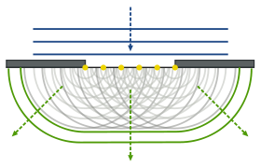
Las ondas cambian su dirección de propagación al cruzar un obstáculo puntiagudo o al pasar por una abertura estrecha. Como recoge el principio de Fresnel - Huygens, cada punto de un frente de ondas es un emisor de un nuevo frente de ondas que se propagan en todas las direcciones. La suma de todos los nuevos frentes de ondas hace que la perturbación se siga propagando en la dirección original. Sin embargo, si por medio de una rendija o de un obstáculo puntiagudo, se separa uno o unos pocos de los nuevos emisores de ondas, predominará la nueva dirección de propagación frente a la original.
Onda propagándose a través de una rendija.
La difracción de la luz se explica fácilmente si se tiene en cuenta este efecto exclusivo de las ondas. La refracción, también se puede explicar utilizando esteprincipio, teniendo en cuenta que los nuevos frentes de onda generados en el nuevo medio, no se transmitirán con la misma velocidad que en el anterior medio, generando una distorsión en la dirección de propagación:

Slide 12
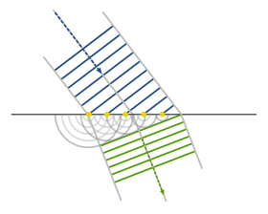
La refracción, también se puede explicar utilizando esteprincipio, teniendo en cuenta que los nuevos frentes de onda generados en el nuevo medio, no se transmitirán con la misma velocidad que en el anterior medio, generando una distorsión en la dirección de propagación:
Refracción de la luz según el principio de Huygens.

Slide 13
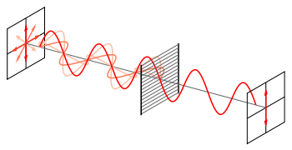
polarización. La luz no polarizada está compuesta por ondas que vibran en todos los ángulos, al llegar a un medio polarizador, sólo las ondas que vibran en un ángulo determinado consiguen atravesar el medio, al poner otro polarizador a continuación, si el ángulo que deja pasar el medio coincide con el ángulo de vibración de la onda, la luz pasará íntegra, si no sólo una parte pasará hasta llegar a un ángulo de 90º entre los dos polarizadores, donde no pasará nada de luz.
Dos polarizadores en serie.
Este efecto, además, permite demostrar el carácter transversal de la luz (sus ondas vibran en dirección perpendicular a la dirección de propagación).

Slide 14


efecto Faraday y el cálculo de la velocidad de la luz, c, a partir de constantes eléctricas (permitividad, ) y magnéticas (permeabilidad, ) por parte de la teoría de Maxwell:
confirman que las ondas de las que está compuesta la luz son de naturaleza electromagnética. Esta teoría fue capaz, también, de eliminar la principal objeción a la teoría ondulatoria de la luz, que era encontrar la manera de que las ondas se trasladasen sin un medio material. La permitividad (o impropiamente constante dieléctrica) es una constante física que describe cómo un campo eléctrico afecta y es afectado por un medio. La permitividad del vacío es 8,8541878176x10⁻¹² F/m.
Permeabilidad magnética del vacío
La permeabilidad del vacío, conocida también como constante magnética, se representa mediante el símbolo μ₀ y en unidades SI se define como:
La permitividad eléctrica - que aparece en la Ley de Coulomb - y la constante magnética del vacío están relacionadas por la fórmula:
donde c representa velocidad de la luz en el espacio vacío.

Slide 15
Max Planck.
Existen tres efectos que demuestran el carácter corpuscular de la luz. Según el orden histórico, el primer efecto que no se pudo explicar por la concepción ondulatoria de la luz fue la radiación del cuerpo negro.
Un cuerpo negro es un radiador teóricamente perfecto que absorbe toda la luz que incide en él y por eso, cuando se calienta se convierte en un emisor ideal de radiación térmica, que permite estudiar con claridad el proceso de intercambio de energía entre radiación y materia. La distribución de frecuencias observadas de la radiación emitida por la caja a una temperatura de la cavidad dada, no se correspondía con las predicciones teóricas de la física clásica. Para poder explicarlo, Max Planck, al comienzo del siglo XX, postuló que para ser descrita
correctamente, se tenía que asumir que la luz de frecuencia ν es absorbida por múltiplos enteros de un cuanto de energía igual a hν, donde h es una constante física universal llamada Constante de Planck.

Slide 16
En 1905, Albert Einstein utilizó la teoría cuántica recién desarrollada por Planck para explicar otro fenómeno no comprendido por la física clásica: el efecto fotoeléctrico. Este efecto consiste en que cuando un rayo monocromático de radiación electromagnética ilumina la superficie de un sólido (y, a veces, la de un líquido), se desprenden electrones en un fenómeno conocido como fotoemisión o efecto fotoeléctrico externo. Estos electrones poseen una energía cinética que puede ser medida electrónicamente con un colector con carga negativa conectado a la superficie emisora. No se podía entender que la emisión de los llamados "fotoelectrones"

Slide 17

Einstein demostró que el efecto fotoeléctrico podía ser explicado asumiendo que la luz incidente estaba formada de fotones de energía hν, parte de esta energía hν₀ se utilizaba para romper las fuerzas que unían el electrón con la materia, el resto de la energía aparecía como la energía cinética de los electrones emitidos:
donde m es la masa del electrón, v_{máx} la velocidad máxima observada, ν es la frecuencia de la luz iluminante y ν₀ es la frecuencia umbral característica del sólido emisor.

Slide 18
Luz en movimiento
La primera de estas situaciones inexplicables se producía cuando la luz se emitía, se transmitía o se recibía por cuerpos o medios en movimiento. Era de esperar, según la física clásica, que la velocidad en estos casos fuese el resultado de sumar a la velocidad de la luz, la velocidad del cuerpo o del medio. Sin embargo, se encontraron varios casos en los que no era así:
En 1905, Albert Einstein dio una explicación satisfactoria con su teoría de la relatividad especial, en la que, en su segundo postulado propone que la velocidad de la luz es isótropa, es decir, independiente del movimiento relativo del observador o de la fuente.

Slide 19
Ondas electromagnéticas.
Son aquellas ondas que no necesitan un medio material para propagarse. Incluyen, entre otras, la luz visible y las ondas de radio, televisión y telefonía.
Todas se propagan en el vacío a una velocidad constante, muy alta (300 0000 km/s) pero no infinita. Gracias a ello podemos observar la luz emitida por una estrella lejana hace tanto tiempo que quizás esa estrella haya desaparecido ya. O enterarnos de un suceso que ocurre a miles de kilómetros prácticamente en el instante de producirse.
Las ondas electromagnéticas se propagan mediante una oscilación de campos eléctricos y magnéticos. Los campos electromagnéticos al "excitar" los electrones de nuestra retina, nos comunican con el exterior y permiten que nuestro cerebro "construya" el escenario del mundo en que estamos.
Las O.E.M. son también soporte de las telecomunicaciones y el funcionamiento complejo del mundo actual.

Slide 20
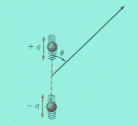
ORIGEN Y FORMACIÓN
Las cargas eléctricas al ser aceleradas originan ondas electromagnéticas
El campo E originado por la carga acelerada depende de la distancia a la carga, la aceleración de la carga y del seno del ángulo que forma la dirección de aceleración de la carga y al dirección al punto en que medimos el campo( sen q).
Un campo electrico variable engendra un campo magnético variable y este a su vez uno electrico, de esta forma las o. e.m. se propagan en el vacio sin soporte material

Slide 21

CARACTERÍSTICAS de LA RADIACIÓN E.M.
Los campos producidos por las cargas en movimiento pueden abandonar las fuentes y viajar a través del espacio ( en el vacío) creándose y recreándose mutuamente. Lo explica la tercera y cuarta ley de Maxwell.
CARACTERÍSTICAS de LA RADIACIÓN E.M.
Los campos producidos por las cargas en movimiento pueden abandonar las fuentes y viajar a través del espacio ( en el vacío) creándose y recreándose mutuamente. Lo explica la tercera y cuarta ley de Maxwell.
Los campos electricos y magnéticos son perpendiculares entre si ( y perpendiculares a la dirección de propagación) y estan en fase: alcanzan sus valores máximos y mínmos al mismo tiempo y su relación en todo momento está dada por E=c· B

Slide 22
Las ondas electromagnéticas son todas semejantes ( independientemente de como se formen) y sólo se diferencian e n su longitud de onda y frecuencia. La luz es una onda electromagnética
Las ondas electromagnéticas transmiten energía incluso en el vacío. Lo que vibra a su paso son los campos eléctricos y magnéticos que crean a propagarse. La vibración puede ser captada y esa energía absorberse
Las ondas electromagnéticas viajan aproximadamente a una velocidad constante muy alta, pero no infinita de 300.000 km por segundo.
A esta velocidad podemos:
- darle la vuelta entera a la Tierra en 20 milisegundos
- viajar a la Luna en 1,3 segundos
- Llegan del Sol en 8 minutos 19 segundos
- Llegan de la estrella más cercana en 4,2 años
Gracias a ello podemos observar la luz emitida por una estrella lejana hace tanto tiempo que quizás esa estrella haya desaparecido ya. O enterarnos de un suceso que ocurre a miles de kilómetros prácticamente en el instante de producirse.
Años luz: En un año la luz recorre 9,46 millones de millones de kilómetros:
9.460.000.000.000 Km = 9,46 x 1012 Km.
A esta distancia se le llama el año-luz y es muy útil para expresar las distancias entre cuerpos estelares. Para viajar a la estrella más cercana (Alfa Centauro), la luz se demora 4,2 años, se dice entonces que Alfa Centauro se encuentra a una distancia de 4,2 años-luz.

Slide 23
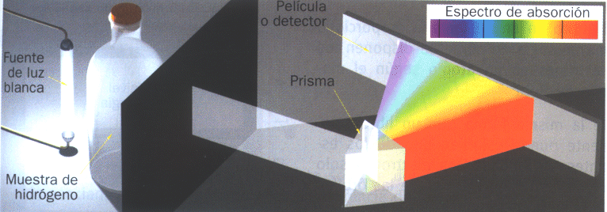
Emisión- absorción. Cada átomo es capaz de emitir o absorber radiación electromagnética, aunque solamente en algunas frecuencias que son características propias de cada uno de los diferentes elementos químicos. Si, mediante suministro de energía calorífica, se estimula un determinado elemento en su fase gaseosa, sus átomos emiten radiación en ciertas frecuencias del visible, que constituyen su espectro de emisión. Si el mismo elemento, también en estado de gas, recibe radiación electromagnética, absorbe en ciertas frecuencias del visible, precisamente las mismas en las que emite cuando se estimula mediante calor. Este será su espectro de absorción. Se cumple, así, la llamada Ley de Kirchoff, que nos indica que todo elemento absorbe radiación en las mismas longitudes de onda en las que la emite. Los espectros de absorción y de emisión resultan ser, pues, el negativo uno del otro. Puesto que el espectro, tanto de emisión como de absorción, es característico de cada elemento, sirve para identificar cada uno de los elementos de la tabla periódica, por simple visualización y análisis de la posición de las líneas de absorción o emisión en su espectro.

Slide 24


Ya sabemos que cuando hacemos pasar la luz a través de un prisma óptico se produce el efecto llamado dispersión que consiste en la separación de las distintas longitudes de onda que forman el rayo incidente.
La luz blanca produce al descomponerla lo que llamamos un espectro continuo, que contiene el conjunto de colores que corresponde a la gama de longitudes de onda que la integran.
Sin embargo, los elementos químicos en estado gaseoso y sometidos a temperaturas elevadas producen espectros discontinuos en los que se aprecia un conjunto de líneas que corresponden a emisiones de sólo algunas longitudes de onda. El siguiente gráfico muestra el espectro de emisión del Na (sodio):
El conjunto de líneas espectrales que se obtiene para un elemento concreto es siempre el mismo, incluso si el elemento forma parte de un compuesto complejo, y cada elemento produce su propio espectro diferente al de cualquier otro elemento. Esto significa que cada elemento tiene su propia firma espectral.
Si hacemos pasar la luz blanca por una sustancia antes de atravesar el prisma sólo pasarán aquellas longitudes de onda que no hayan sido absorbidas por dicha sustancia y obtendremos el espectro de absorción de dicha sustancia. El gráfico siguiente muestra el espectro de absorción del sodio:
Observa que el sodio absorbe las mismas longitudes de onda que es capaz de emitir.

Slide 25
Espectro electromagnético
Se denomina espectro electromagnético a la distribución energética del conjunto de las ondas electromagnéticas. Referido a un objeto se denomina espectro electromagnético o simplemente espectro a la radiación electromagnética que emite (espectro de emisión) o absorbe (espectro de absorción) una sustancia. Dicha radiación sirve para identificar la sustancia de manera análoga a una huella dactilar. Los espectros se pueden observar mediante espectroscopios que, además de permitir ver el espectro, permiten realizar medidas sobre el mismo, como son la longitud de onda, la frecuencia y la intensidad de la radiación.
Diagrama del espectro electromagnético, mostrando el tipo, longitud de ondacon ejemplos, frecuencia y temperatura de emisión de cuerpo negro.
El espectro electromagnético se extiende desde la radiación de menor longitud de onda, como los rayos gamma y los rayos X, pasando por la luz ultravioleta, la luz visible y losrayos infrarrojos, hasta las ondas electromagnéticas de mayor longitud de onda, como son las ondas de radio. Se cree que el límite para la longitud de onda más pequeña posible es la longitud de Planck mientras que el límite máximo sería el tamaño del Universo (véase Cosmología física) aunque formalmente el espectro electromagnético es infinito y continuo.

Slide 26
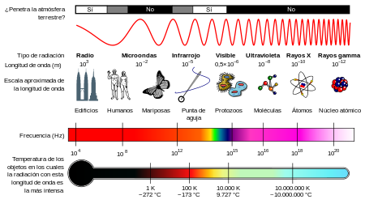

La energía electromagnética en una particular longitud de onda λ (en el vacío) tiene una frecuencia f asociada y una energía de fotón E. Por tanto, el espectro electromagnético puede ser expresado igualmente en cualquiera de esos términos. Se relacionan en las siguientes ecuaciones:
, o lo que es lo mismo:

Slide 27
Bandas del espectro electromagnético[editar]
Para su estudio, el espectro electromagnético se divide en segmentos o bandas, aunque esta división es inexacta. Existen ondas que tienen una frecuencia, pero varios usos, por lo que algunas frecuencias pueden quedar en ocasiones incluidas en dos rangos.

Slide 28
Bandas del espectro electromagnético
Para su estudio, el espectro electromagnético se divide en segmentos o bandas, aunque esta división es inexacta. Existen ondas que tienen una frecuencia, pero varios usos, por lo que algunas frecuencias pueden quedar en ocasiones incluidas en dos rangos.
Banda | Longitud de onda (m) | Frecuencia (Hz) | Energía (J)
Rayos gamma | < 10x10⁻¹²m | > 30,0x10¹⁸Hz | > 20·10⁻¹⁵ J
Rayos X | < 10x10⁻⁹m | > 30,0x10¹⁵Hz | > 20·10⁻¹⁸ J
Ultravioleta extremo | < 200x10⁻⁹m | > 1,5x10¹⁵Hz | > 993·10⁻²¹ J
Ultravioleta cercano | < 380x10⁻⁹m | > 7,89x10¹⁴Hz | > 523·10⁻²¹ J
Luz Visible | < 780x10⁻⁹m | > 384x10¹²Hz | > 255·10⁻²¹ J
Infrarrojo cercano | < 2,5x10⁻⁶m | > 120x10¹²Hz | > 79·10⁻²¹ J
Infrarrojo medio | < 50x10⁻⁶m | > 6,00x10¹²Hz | > 4·10⁻²¹ J
Infrarrojo lejano/submilimétrico | < 1x10⁻³m | > 300x10⁹Hz | > 200·10⁻²⁴ J
Microondas | < 10⁻²m | > 3x10⁸Hz^{n. 1} | > 2·10⁻²⁴ J
Ultra Alta Frecuencia - Radio | < 1 m | > 300x10⁶Hz | > 19.8·10⁻²⁶ J
Muy Alta Frecuencia - Radio | < 10 m | > 30x10⁶Hz | > 19.8·10⁻²⁸ J
Onda Corta - Radio | < 180 m | > 1,7x10⁶Hz | > 11.22·10⁻²⁸ J
Onda Media - Radio | < 650 m | > 650x10³Hz | > 42.9·10⁻²⁹ J
Onda Larga - Radio | < 10x10³m | > 30x10³Hz | > 19.8·10⁻³⁰ J
Muy Baja Frecuencia - Radio | > 10x10³m | < 30x10³Hz | < 19.8·10⁻³⁰ J

Slide 29
Radiofrecuencia
En radiocomunicaciones, los rangos se abrevian con sus siglas en inglés. Los rangos son:
Nombre | Abreviatura inglesa | Banda ITU | Frecuencias | Longitud de onda
 |  |  | Inferior a 3 Hz | > 100.000 km
Extra baja frecuencia | ELF | 1 | 3-30 Hz | 100.000–10.000 km
Super baja frecuencia | SLF | 2 | 30-300 Hz | 10.000–1000 km
Ultra baja frecuencia | ULF | 3 | 300–3000 Hz | 1000–100 km
Muy baja frecuencia | VLF | 4 | 3–30 kHz | 100–10 km
Baja frecuencia | LF | 5 | 30–300 kHz | 10–1 km
Media frecuencia | MF | 6 | 300–3000 kHz | 1 km – 100 m
Alta frecuencia | HF | 7 | 3–30 MHz | 100–10 m
Muy alta frecuencia | VHF | 8 | 30–300 MHz | 10–1 m
Ultra alta frecuencia | UHF | 9 | 300–3000 MHz | 1 m – 100 mm
Super alta frecuencia | SHF | 10 | 3-30 GHz | 100-10 mm
Extra alta frecuencia | EHF | 11 | 30-300 GHz | 10–1 mm
 |  |  | Por encima de los 300 GHz | < 1 mm

Slide 30
Microondas
Cabe destacar que las frecuencias entre 1 GHz y 300 GHz, son llamadas microondas. Estas frecuencias abarcan parte del rango de UHF y todo el rango de SHF y EHF. Estas ondas se utilizan en numerosos sistemas, como múltiples dispositivos de transmisión de datos, radares y hornos microondas.
Bandas de frecuencia de microondas
Banda | P | L | S | C | X | K_{u} | K | K_{a} | Q | U | V | E | W | F | D
Inicio (GHZ) | 0,2 | 1 | 2 | 4 | 8 | 12 | 18 | 26,5 | 30 | 40 | 50 | 60 | 75 | 90 | 110
Final (GHZ) | 1 | 2 | 4 | 8 | 12 | 18 | 26,5 | 40 | 50 | 60 | 75 | 90 | 110 | 140 | 170

Slide 31
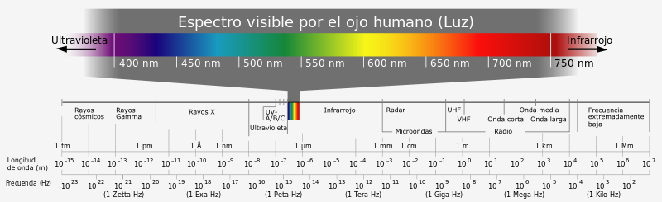

Espectro visible
Color | Longitud de onda
violeta | 380–450 nm
azul | 450–495 nm
verde | 495–570 nm
amarillo | 570–590 nm
naranja | 590–620 nm
rojo | 620–750 nm

Slide 32
Ultravioleta
La luz ultravioleta cubre el intervalo de 4 a 400 nm. El Sol es una importante fuente emisora de rayos en esta frecuencia, los cuales causan cáncer de piel a exposiciones prolongadas. Este tipo de onda no se usa en las telecomunicaciones, sus aplicaciones son principalmente en el campo de la medicina.
Rayos X
La denominación rayos X designa a una radiación electromagnética, invisible, capaz de atravesar cuerpos opacos y de impresionar las películas fotográficas. La longitud de onda está entre 10 a 0,01 nanómetros, correspondiendo a frecuencias en el rango de 30 a 30.000 PHz (de 50 a 5.000 veces la frecuencia de la luz visible).
Rayos gamma
La radiación gamma es un tipo de radiación electromagnética producida generalmente por elementos radiactivos o procesos subatómicos como la aniquilación de un par positrón-electrón. Este tipo de radiación de tal magnitud también es producida en fenómenos astrofísicos de gran violencia.
Debido a las altas energías que poseen, los rayos gamma constituyen un tipo de radiación ionizante capaz de penetrar en la materia más profundamente que la radiación alfa o beta. Dada su alta energía pueden causar grave daño al núcleo de las células, por lo que son usados para esterilizar equipos médicos y alimentos.

